Slide 1

T
CUAI 프로젝트 DA 1팀
2025.04.29
발표자 : 장희원

Slide 2
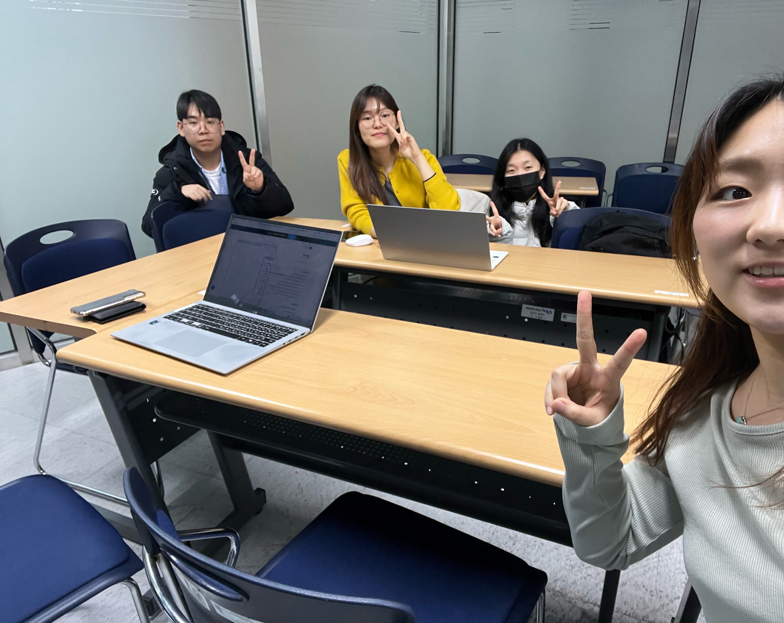
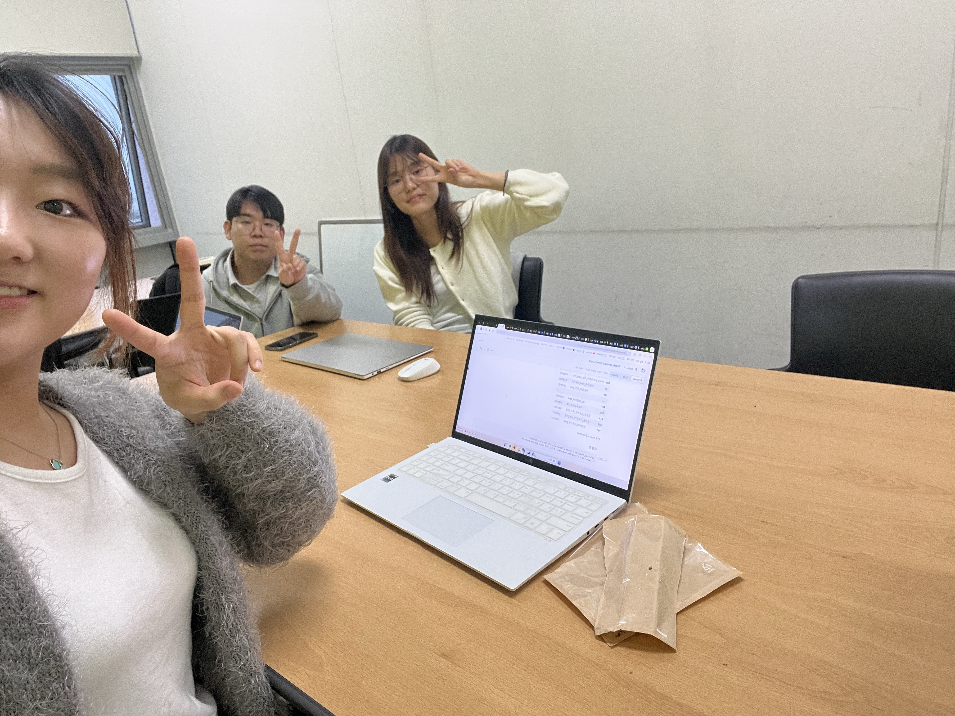
팀원 소개
김민하
김재일
이나현
장희원

Slide 3
목차
프로젝트 개요
진행 현황

Slide 4
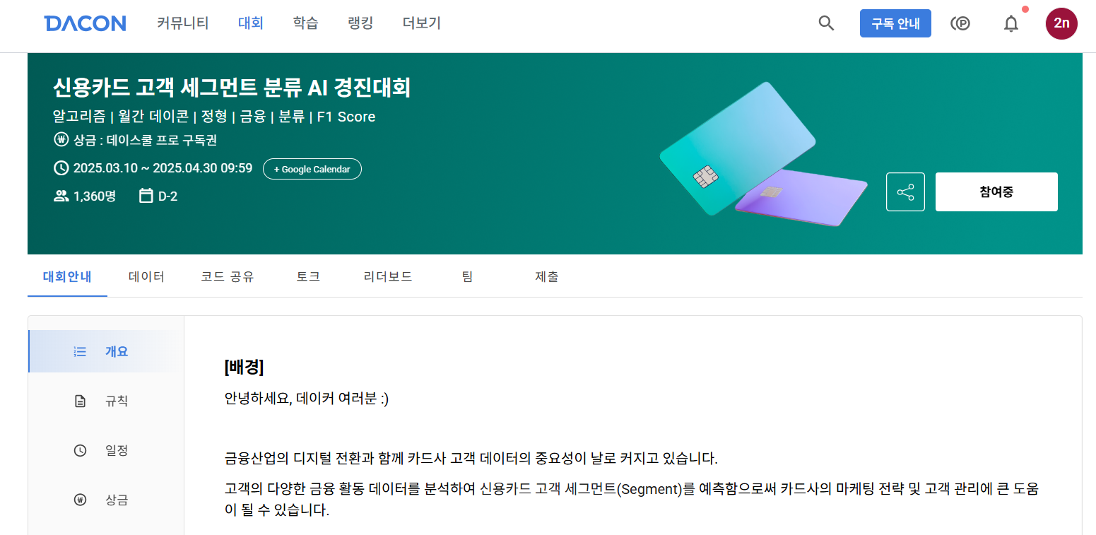
프로젝트 개요
신용카드 고객 세그먼트 분류 AI 경진대회 (DACON)
고객별 다양한 활동 데이터를 분석해 분류 모델 구축
목표: Macro F1 score 최적화

Slide 5
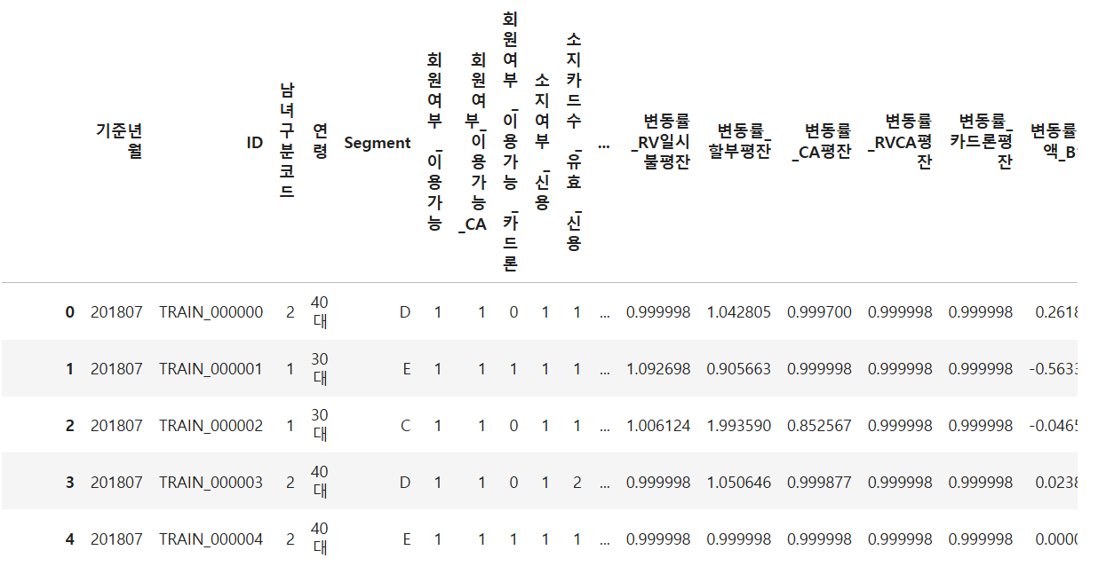
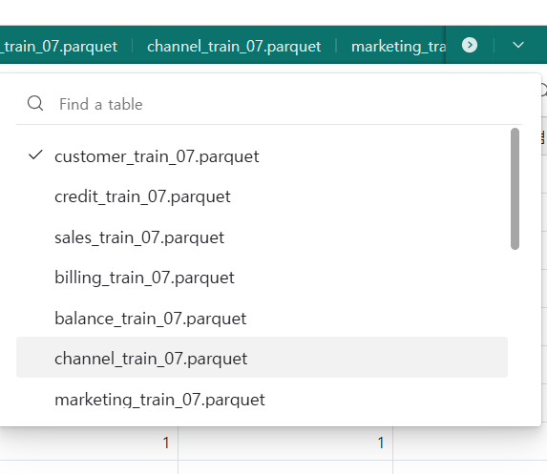
프로젝트 개요
사용 데이터
7월부터 12월간의 고객 승인매출 및 청구/잔액, 채널, 마케팅, 성과 지표 등의 데이터
2400000 rows × 858 columns
목표: Test data에 대한 고객 신용정보 (Segment) 예측

Slide 6
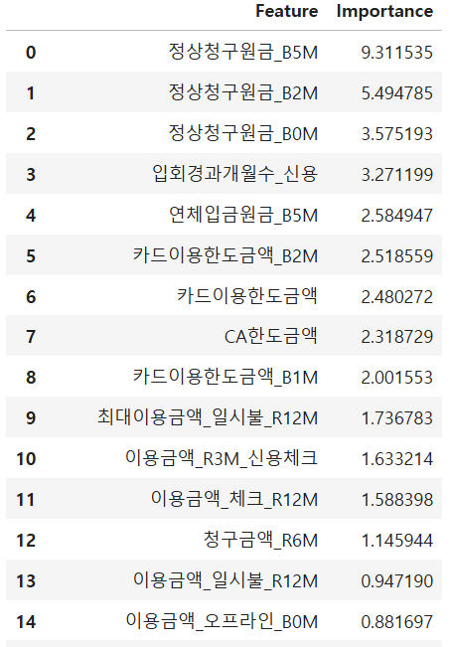
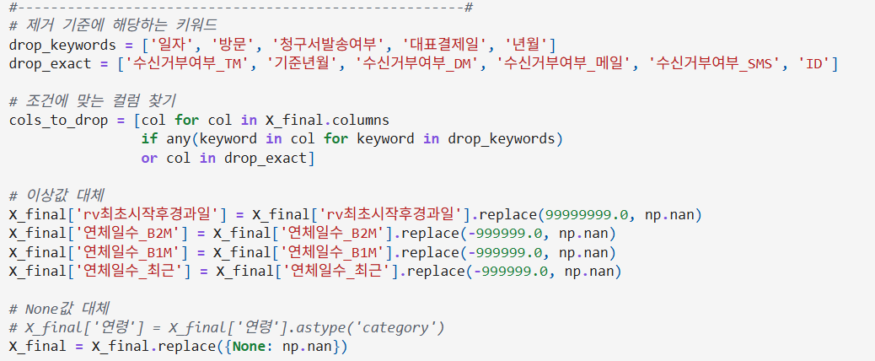
데이터 전처리
결측치가 많은 컬럼 제거 (50% 이상 결측치일 시)
무의미한 컬럼 (ex. 날짜와 관련된 컬럼) 수작업으로 제거
이상값 nan 처리
Feature importance 기반, 상위 100개의 feature만 선택
→ 총 컬럼 100개로 정리

Slide 7
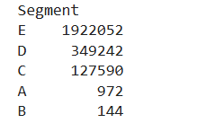
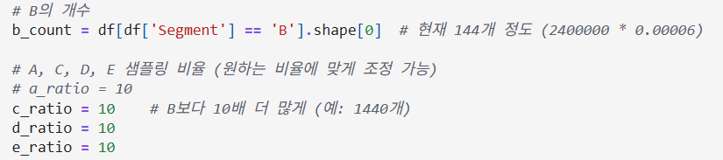
주요 어려움
“클래스 불균형과 복잡한 고객 특성”
Segment 별 데이터 불균형 존재
고객 특성 간 분포 편차 커서 모델 학습 난이도 상승
주요 도전 과제: 소수 클래스 예측 정확도 향상
클래스 비율을 고려하여 resampling하는 전략 사용

Slide 8
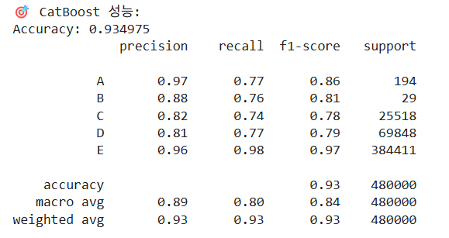
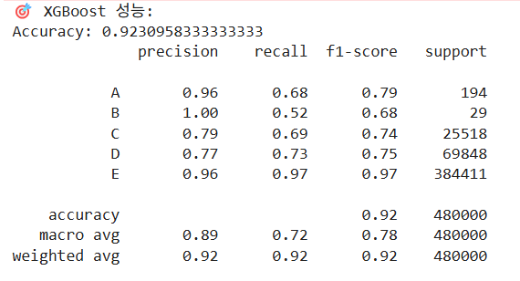
모델링
XGboost, LightGBM, Catboost, TabM, TabNet, MLP 등 트리 모델과 Tabular data용 딥러닝 모델 사용
Tabular data 특성상 Boosting 모델이 좋은 성능을 보여줌

Slide 9
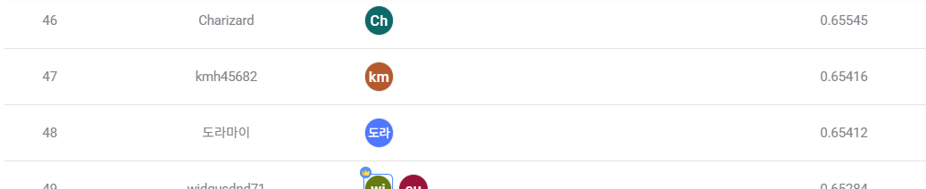
결과
Train set에서 성능이 가장 좋았던 Catboost의 test score(0.63)보다, Xgboost의 test score(0.65)가 더 높았음.
총 228팀 중 47위이며, 남은 챌린지 기간 동안 보완하여 10위 안으로 마무리하는 것이 목표

